Slide 1
Продукты полезные и
вредные для зубов.
Презентация к уроку окружающего мира 2 класс.
Комментарий к слайду 3.
Учитель начальных классов МБОУ «СОШ-И» Баганова Т.В.

Slide 2
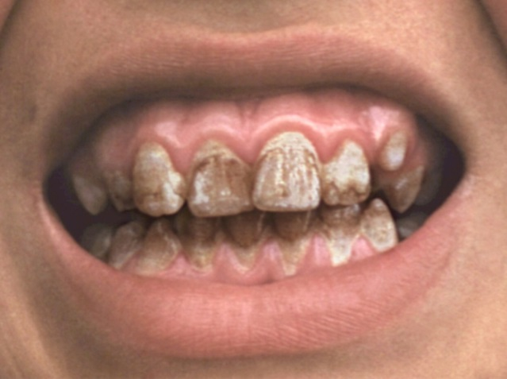
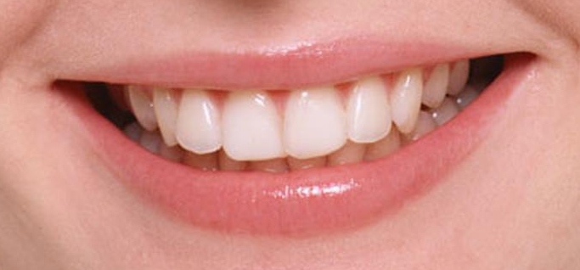
Продукты полезные и вредные для зубов
Рассмотри иллюстрацию на следующем слайде.
Отметь продукты,
которые наносят вред зубам.
Подумай, почему?
Как сохранить зубы здоровыми?

Slide 3
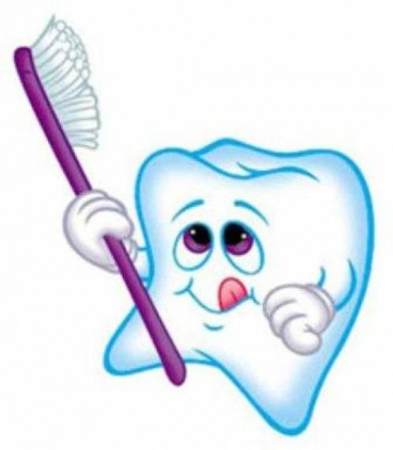
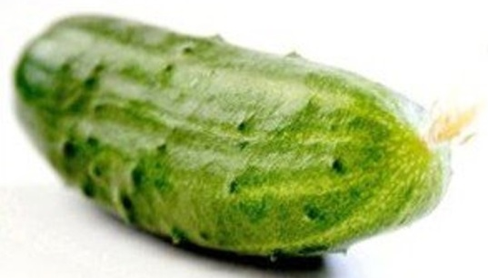
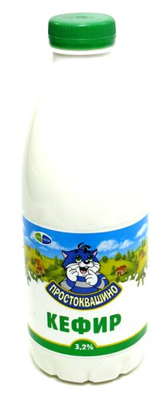
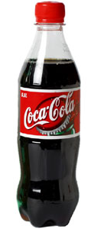
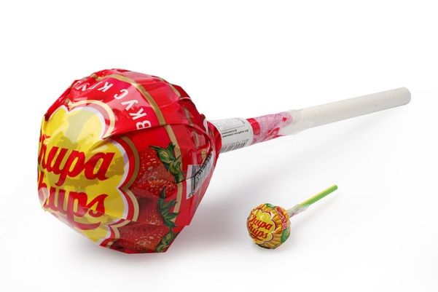
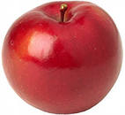
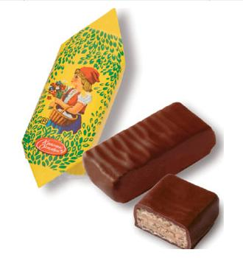
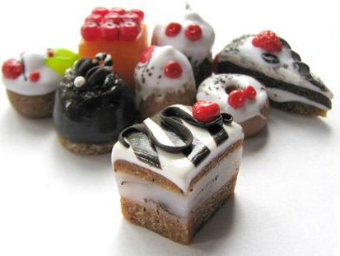
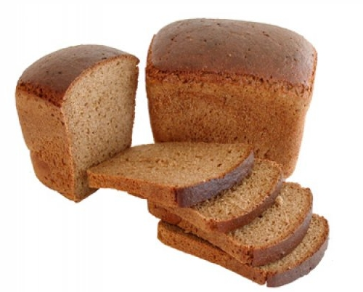
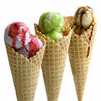
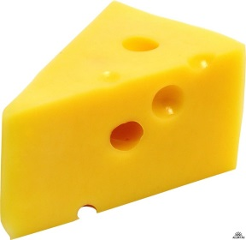
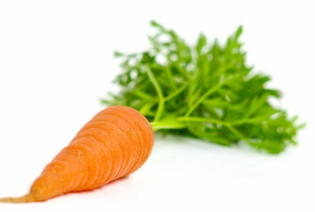

Slide 4
- При нажатии на продукт, вредный для зубов , исчезает его иллюстрация
СТИХОТВОРЕНИЯ..
«Полезные советы»
Посмотрите-ка, ребятки,
Леденец, конечно, сладкий,
Но поешь его – беда:
В нем лишь сахар и вода.
Для зубов здоровых пир –
Свежий с дырочками сыр!
Много сахара в конфете
Их не ешьте много, дети!
А морковь сорвете с грядки,
С зубами будет все в порядке.
Тортом вы не увлекайтесь,
Портить зубы не старайтесь.
Лучше выпейте пока
Стакан парного молока.
Лимонад нам пить не надо,
Ведь молоко полезней лимонада.
И печенье зубы портит
Так же, как кусочек торта.
Съешь-ка, лучше ты скорей
Травку с грядки – сельдерей!
«Мистер Кариес»
- Кто не чистит утром зубы
Мне такие детки любы!
Вам признаться, просто лень
Зубы чистить каждый день.
Ешьте больше шоколада,
Только это мне и надо.
Там где пища застревает
Часто кариес бывает. - Подбираюсь по ночам
Топ, Топ.
Прямо в ротик детки к вам.
Топ, топ.
И всю ночь вам спать мешаю
Топ, топ.
Зубы порчу, разрушаю!
Топ, топ.
Будут зубы все болеть
И шататься и чернеть.

